Slide 1


PPT模板下载：www.1ppt.com/moban/ 行业PPT模板：www.1ppt.com/hangye/
节日PPT模板：www.1ppt.com/jieri/ PPT素材下载：www.1ppt.com/sucai/
PPT背景图片：www.1ppt.com/beijing/ PPT图表下载：www.1ppt.com/tubiao/
优秀PPT下载：www.1ppt.com/xiazai/ PPT教程： www.1ppt.com/powerpoint/
Word教程： www.1ppt.com/word/ Excel教程：www.1ppt.com/excel/
资料下载：www.1ppt.com/ziliao/ PPT课件下载：www.1ppt.com/kejian/
范文下载：www.1ppt.com/fanwen/ 试卷下载：www.1ppt.com/shiti/
教案下载：www.1ppt.com/jiaoan/ PPT论坛：www.1ppt.cn
: django框架入门
第
1
季
初识django
主讲人：王进
跟着王进老师学python之django篇
Life is short . You need python .

Slide 2

目录/Contents
01
引入 Django
02
MVC 和 MVT
03
Django 环境部署
04
Django 虚拟环境部署
05
Django 结构介绍

Slide 3
PPT模板下载：www.1ppt.com/moban/ 行业PPT模板：www.1ppt.com/hangye/
节日PPT模板：www.1ppt.com/jieri/ PPT素材下载：www.1ppt.com/sucai/
PPT背景图片：www.1ppt.com/beijing/ PPT图表下载：www.1ppt.com/tubiao/
优秀PPT下载：www.1ppt.com/xiazai/ PPT教程： www.1ppt.com/powerpoint/
Word教程： www.1ppt.com/word/ Excel教程：www.1ppt.com/excel/
资料下载：www.1ppt.com/ziliao/ PPT课件下载：www.1ppt.com/kejian/
范文下载：www.1ppt.com/fanwen/ 试卷下载：www.1ppt.com/shiti/
教案下载：www.1ppt.com/jiaoan/ PPT论坛：www.1ppt.cn
: django框架入门
第
1
季
引入django
主讲人：王进
跟着王进老师学python之django篇
Life is short . You need python .

Slide 4
01
引入Django

Slide 5
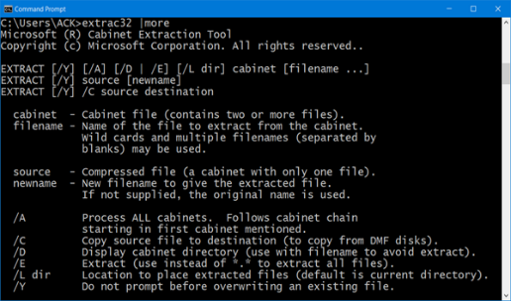

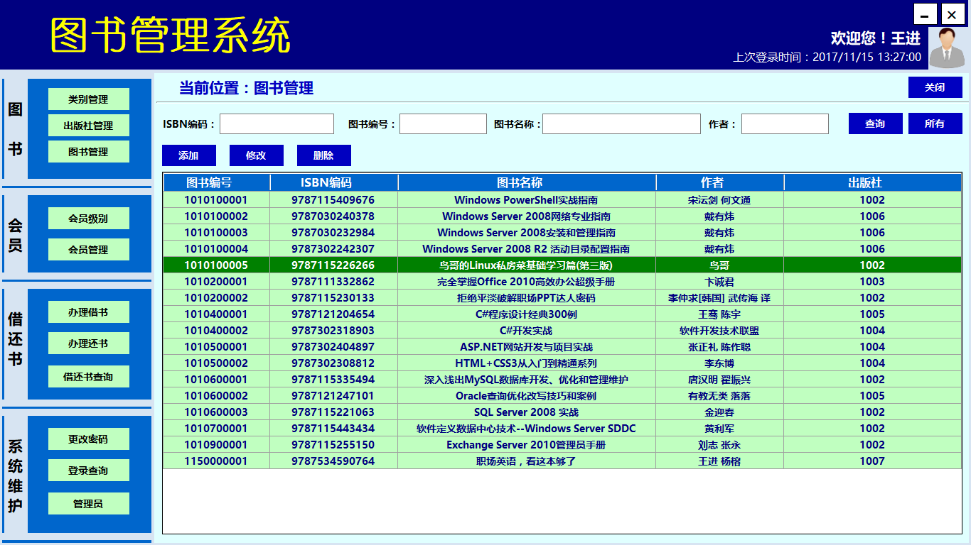
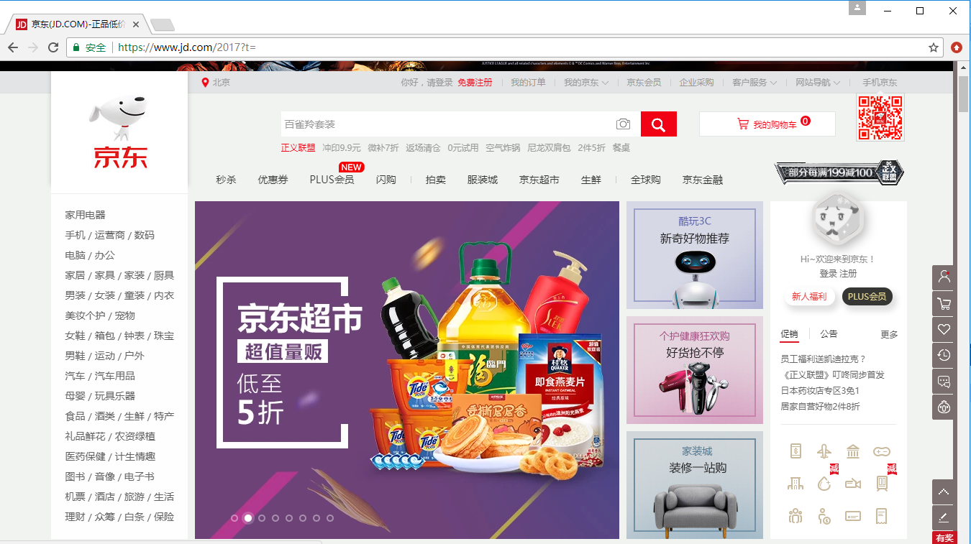
应用程序
控制台应用程序
窗体应用程序
Web应用程序

Slide 6
关于Web应用程序
接收request请求
url处理
业务逻辑处理
数据库的访问
前端html页面加载
填充页面的数据
页面的response

Slide 7
引入Web框架
对于Web开发复杂的工作，需要把工作模块化。实现相应工作运行独立性和层次性。这个就是Web框架作用
MVC全名是Model View Controller，是Web开发的通用标准，实现了业务逻辑、数据、界面的分离。目前所有的Web框架都遵循MVC标准
Django是Python平台最流行的Web框架

Slide 8
Python常见的Web框架
Flask
1：轻量级web框架，只有一个内核，默认依赖两个外部库：Jinja2 模板引擎和 Werkzeug WSGI 工具集，自由，灵活，可扩展性强，开发者可以根据需求自己造轮子
2：适用于做小型网站以及web服务的API，开发大型网站无压力，架构需自行设计
3：与关系型数据库结合不弱于Django，而与非关系型数据库的结合远远优于Django
django
1：重量级web框架,功能齐全，提供一站式解决的思路，能让开发者不用在选择应用上花费大量时间
2：自带ORM(Object-Relational Mapping )和模板引擎，支持JinJa等非官方模板引擎，灵活度不高
3：自带ORM使Django和关系型数据库耦合度过高，如果要使用非关系型数据库，需要使用第三方库
4：自带数据库管理app
5：成熟、稳定、开发效率高、相对于Flask，Django的整体封闭性比较好，适合做企业级网站的开发
6：python web框架的先驱，第三方库丰富
7：上手容易，开发文档详细、完善、资料丰富

Slide 9
PPT模板下载：www.1ppt.com/moban/ 行业PPT模板：www.1ppt.com/hangye/
节日PPT模板：www.1ppt.com/jieri/ PPT素材下载：www.1ppt.com/sucai/
PPT背景图片：www.1ppt.com/beijing/ PPT图表下载：www.1ppt.com/tubiao/
优秀PPT下载：www.1ppt.com/xiazai/ PPT教程： www.1ppt.com/powerpoint/
Word教程： www.1ppt.com/word/ Excel教程：www.1ppt.com/excel/
资料下载：www.1ppt.com/ziliao/ PPT课件下载：www.1ppt.com/kejian/
范文下载：www.1ppt.com/fanwen/ 试卷下载：www.1ppt.com/shiti/
教案下载：www.1ppt.com/jiaoan/ PPT论坛：www.1ppt.cn
: django框架入门
第
1
季
MVC和MVT
主讲人：王进
跟着王进老师学python之django篇
Life is short . You need python .

Slide 10
MVC 和 MVT
MVC : （Model-View-Controller）
传统的Web开发的标准设计模型。
MVT: (Model-View-Template)
基于传统MVC的django的MVT框架

Slide 11
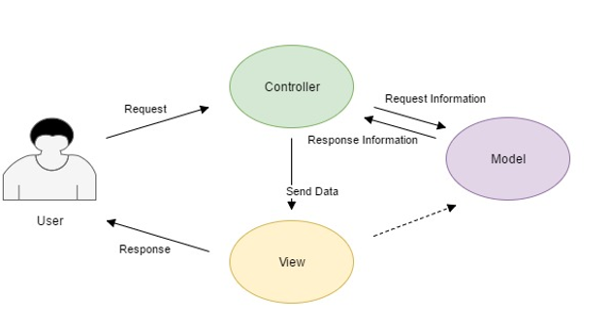
标准MVC
C全拼为Controller: 用于接收请求，处理业务逻辑，与Model和View交互，返回结果。
M全拼为Model: 主要封装对数据库层的访问，对数据库中的数据进行增、删、改、查操作。
V全拼为View: 用于封装结果，生成页面展示的html内容。

Slide 12
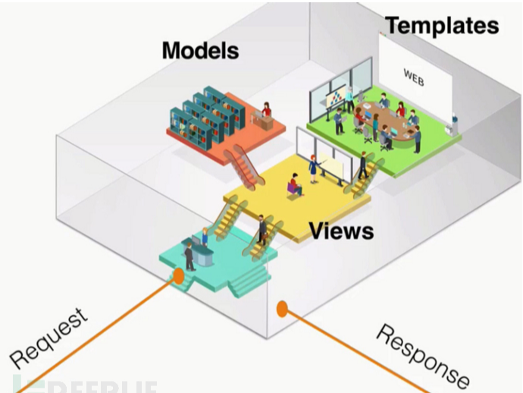
django的MVT
M全拼为Model: 与MVC中的M功能相同，负责和数据库交互，进行数据处理。
V全拼为View:与MVC中的C功能相同，接收请求，进行业务处理，返回应答。
T全拼为Template:与MVC中的V功能相同，负责封装构造要返回的html。

Slide 13
Response三种场景
Response返回存纯文本
Response返回一个静态页面
Response返回一个动态页面

Slide 14
PPT模板下载：www.1ppt.com/moban/ 行业PPT模板：www.1ppt.com/hangye/
节日PPT模板：www.1ppt.com/jieri/ PPT素材下载：www.1ppt.com/sucai/
PPT背景图片：www.1ppt.com/beijing/ PPT图表下载：www.1ppt.com/tubiao/
优秀PPT下载：www.1ppt.com/xiazai/ PPT教程： www.1ppt.com/powerpoint/
Word教程： www.1ppt.com/word/ Excel教程：www.1ppt.com/excel/
资料下载：www.1ppt.com/ziliao/ PPT课件下载：www.1ppt.com/kejian/
范文下载：www.1ppt.com/fanwen/ 试卷下载：www.1ppt.com/shiti/
教案下载：www.1ppt.com/jiaoan/ PPT论坛：www.1ppt.cn
: django框架入门
第
1
季
Django环境部署
主讲人：王进
跟着王进老师学python之django篇
Life is short . You need python .

Slide 15
Python和Django
在默认情况下，安装完Python后并没有安装Django包，需要手工安装

Slide 16
Django版本和Python版本
Django 版本 | Python版本
1.8 | 2.7, 3.2, 3.3,3.4,3.5
1.9, 1.10 | 2.7, 3.4, 3.5
1.11 | 2.7, 3.4, 3.5, 3.6
2.0 | 3.5, 3.6
2.1 | 3.5, 3.6, 3.7

Slide 17
查看版本
查看Python版本
>>> print(sys.verison)
查看django版本
>>> print(django.__version__)

Slide 18
Pip 工具
Python包管理工具，提供对Python查找、下载、安装、卸载的功能
查找 pip search Django
安装 pip install Django
查看 pip show Django
卸载 pip uninstall Django

Slide 19
Pip升级报错
升级pip
>>>pip install –upgrade pip
恢复pip
>>>python –m ensurepip
修复模式升级
>>>python –m pip install –upgrade pip

Slide 20
安装Django
安装最新版本的django
>>> pip install django
安装指定版本的django
>>> pip install django==1.10.3
查看当前安装的Django
>>> pip show django
卸载django
>>> pip uninstall django

Slide 21
PPT模板下载：www.1ppt.com/moban/ 行业PPT模板：www.1ppt.com/hangye/
节日PPT模板：www.1ppt.com/jieri/ PPT素材下载：www.1ppt.com/sucai/
PPT背景图片：www.1ppt.com/beijing/ PPT图表下载：www.1ppt.com/tubiao/
优秀PPT下载：www.1ppt.com/xiazai/ PPT教程： www.1ppt.com/powerpoint/
Word教程： www.1ppt.com/word/ Excel教程：www.1ppt.com/excel/
资料下载：www.1ppt.com/ziliao/ PPT课件下载：www.1ppt.com/kejian/
范文下载：www.1ppt.com/fanwen/ 试卷下载：www.1ppt.com/shiti/
教案下载：www.1ppt.com/jiaoan/ PPT论坛：www.1ppt.cn
: django框架入门
第
1
季
Django虚拟环境部署
主讲人：王进
跟着王进老师学python之django篇
Life is short . You need python .

Slide 22
虚拟环境
在一台计算机上只能安装一个django版本
如果现在开发两个项目:
项目01：django 2.1
项目02：django 1.11
那怎么办？

Slide 23
部署两个虚拟环境
在一台计算机上可以通过虚拟环境实现多个版本Django的开发环境

Slide 24
部署两个虚拟环境
虚拟环境01
虚拟环境02
ENV01
ENV02
Python 3.6
Python 3.6
Django 2.1
Django 1.11

Slide 25
虚拟环境步骤01—Windows平台
安装虚拟环境
pip install virtualenv virtualenvwrapper-win
或
pip install virtualenvwrapper-win

Slide 26
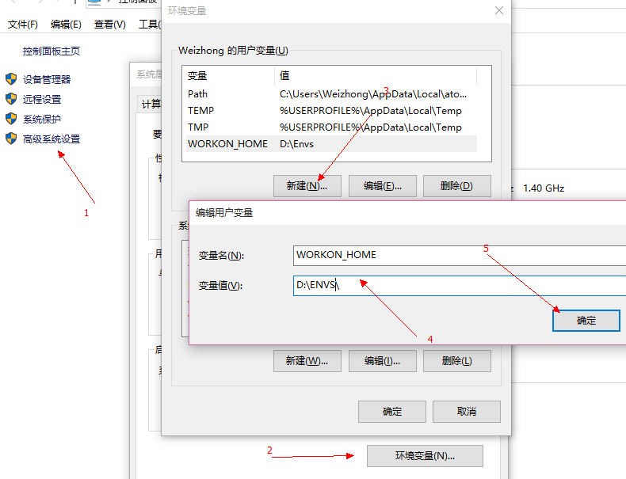
虚拟环境步骤02—Windows平台
设置存储环境存储的位置

Slide 27
虚拟环境步骤03—Windows平台
创建虚拟环境
mkvirtualenv 名称
进入虚拟环境
workon 名称
退出虚拟环境
deactivate 名称

Slide 28
虚拟环境步骤04—Windows平台
使用虚拟环境创建项目

Slide 29
PPT模板下载：www.1ppt.com/moban/ 行业PPT模板：www.1ppt.com/hangye/
节日PPT模板：www.1ppt.com/jieri/ PPT素材下载：www.1ppt.com/sucai/
PPT背景图片：www.1ppt.com/beijing/ PPT图表下载：www.1ppt.com/tubiao/
优秀PPT下载：www.1ppt.com/xiazai/ PPT教程： www.1ppt.com/powerpoint/
Word教程： www.1ppt.com/word/ Excel教程：www.1ppt.com/excel/
资料下载：www.1ppt.com/ziliao/ PPT课件下载：www.1ppt.com/kejian/
范文下载：www.1ppt.com/fanwen/ 试卷下载：www.1ppt.com/shiti/
教案下载：www.1ppt.com/jiaoan/ PPT论坛：www.1ppt.cn
: django框架入门
第
1
季
创建第一个django项目
主讲人：王进
跟着王进老师学python之django篇
Life is short . You need python .

Slide 30
创建Django项目
在PyCharm使用界面创建
使用命令

Slide 31
PPT模板下载：www.1ppt.com/moban/ 行业PPT模板：www.1ppt.com/hangye/
节日PPT模板：www.1ppt.com/jieri/ PPT素材下载：www.1ppt.com/sucai/
PPT背景图片：www.1ppt.com/beijing/ PPT图表下载：www.1ppt.com/tubiao/
优秀PPT下载：www.1ppt.com/xiazai/ PPT教程： www.1ppt.com/powerpoint/
Word教程： www.1ppt.com/word/ Excel教程：www.1ppt.com/excel/
资料下载：www.1ppt.com/ziliao/ PPT课件下载：www.1ppt.com/kejian/
范文下载：www.1ppt.com/fanwen/ 试卷下载：www.1ppt.com/shiti/
教案下载：www.1ppt.com/jiaoan/ PPT论坛：www.1ppt.cn
: django框架入门
第
1
季
创建第一个App
主讲人：王进
跟着王进老师学python之django篇
Life is short . You need python .

Slide 32
项目和APP
项目 --- 一个容器
App --- 容器中的一个模块

Slide 33
创建App
python manage.py startapp app_name
django-admin.py startapp app_name

